Slide 1

Responsabilidades y Deberes de Funcionarios del Consejo
March 18, 2012

Slide 2
Agenda
Oración
Comentario – Diputado de Estado Michael Baldner
Introducción de la Presentación
  MPC Tom Ciborski, PSD (New Jersey)
Entrenamiento de Funcionarios del Consejo
  MPC José Jiménez, PSD (Oklahoma)
  HDFC Levi Leyba, PSD, FM (New México)
Presentación: Massachusetts State Education Chairman and translated at the Supreme Office
Comentario– SD Michael Baldner y DD José Genao
Oración

Slide 3
Resposabilidades de funcionarios del Consejo
Cada consejo local elige a doce funcionarios y nombra a otros para velar por el trabajo del consejo, para promover crecimiento de la Orden y asegurarse que los programas sean efectivos y valiosos para la igelsia y la comunidad.
Además de los funcionarios elegidos y nombrados, el consejo también escoge directores para llevar a cabo las actividades del consejo y reclutar a nuevos miembros.

Slide 4
Responsabilidades de Funcionarios del Consejo
Gran Caballero
Diputado Gran Caballero
Canciller
Secretario de Actas
Tesorero
Abogado
Guardián
Guardia Interior
Guardia Exterior
Fideicomisarios (3)
Funcionarios del
Consejo elegidos

Slide 5
Responsabilidades de Funcionarios del Consejo
Gran Caballero
Capellán
Secretario Financiero
Lector
Funcionarios del
Consejo
nombrados

Slide 6
Responsabilidades de Funcionarios del Consejo
El liderazgo del consejo trabaja en equipo para desarrollar amistades duraderas y asegurar que haya harmonía entre todos los miembros.
Communicación e información se comparte con todos los miembros prontamente.
Los funcionarios siempre deben proyectar una actitud positiva, recordando que nuestra meta es de servir a la Iglesia, la comunidad y nuestras familias en el espíritu de Cristo.

Slide 7
Responsabilidades de Funcionarios del Consejo
Gran Caballero
Elegido anualmente por los miembros
Responsable por el bienestar del consejo
Gran Caballero
Ofrece liderazgo que inspira y motiva
Preside sobre todas la reuniones del consejo
Gran Caballero
Miembro Ex-officio de todos los comités
Nombra a los directores de membresía y programas

Slide 8
Responsabilidades de Funcionarios del Consejo
Gran Caballero
Asigna comités especiales cuando sea necesario
Preside las reuniones mensuales de funcionarios
Gran Caballero
Supervisa las ejemplificaciones del primer grado
Asegura que los formularios se entreguen al día
Gran Caballero
Asigna y supervisa al comité de admisión
Trabaja con el Secretario Financiero y Tesorero para cumplir con todas las obligaciones financieras

Slide 9
Responsabilidades de Funcionarios del Consejo
Gran Caballero
Firma todos las ordenes de pago y cheques
Lee todas las ordenes de pago del Tesorero
Gran Caballero
Miembro de la mesa directiva del círculo de Escuderos
Recomienda al Capellán y asigna al lector
Gran Caballero
Encargado de lo que le imponga la Orden
Crecimiento de Membresía y actividades es su prioridad

Slide 10
Responsabilidades de Funcionarios del Consejo
Diputado Gran Caballero
Elegido anualmente por los miembros
Asiste al Gran Caballero en sus deberes
Diputado Gran Caballero
Preside las reuniones del consejo en la ausencia del Gran Caballero
Diputado Gran Caballero
Miembro de la mesa directiva del círculo de Escuderos

Slide 11
Responsabilidades de Funcionarios del Consejo
Diputado Gran Caballero
Preside sobre el comité de Retención
Diputado Gran Caballero
Posición de entrenamiento para ser Gran Caballero
Diputado Gran Caballero
Puede servir como Director de Programas

Slide 12
Responsabilidades de Funcionarios del Consejo
Canciller
Elegido anualmente por los miembros
Canciller
Asiste al Gran Caballero y al Diputado Gran Caballero en sus deberes. Tercero en la línea de progresión
Canciller
Anima a los miembros a participar en las actividades del consejo
Director del comité de bienvenida a nuevos miembros

Slide 13
Responsabilidades de Funcionarios del Consejo
Canciller
Preside sobre el comité de Admisiones
Canciller
Recuerda a los miembros de sus responsabilidades fraternales como visitas a los enfermos y desdichados
Canciller
Miembro del equipo de ceremoniales del círculo de Escuderos
Ayuda al director de vocaciones

Slide 14
Responsabilidades de Funcionarios del Consejo
Secretario de Actas
Elegido anualmente por los miembros
Secretario de Actas
Mantiene apuntes de todas las reuniones y lee estos apuntes de reuniones pasadas en cada reunión
Secretario de Actas
Responsable por mantener apuntes sobre actividades del consejo; reportes, discusiones, propuestas o mociones y decretos

Slide 15
Responsabilidades de Funcionarios del Consejo
Tesorero
Elegido anualmente por los miembros
Tesorero
Reporta el estado financiero del consejo en todas las reuniones
Tesorero
Deposita el dinero que recibe del Secretario Financiero en el banco y mantiene los recibos de los depósitos del banco
Paga todos los pagos y cobros del consejo

Slide 16
Responsabilidades de Funcionarios del Consejo
Tesorero
Mantiene los archivos de la cuenta bancaria
Tesorero
Asiste al Secretario Financiero y los fideicomisarios en la auditoría semestral del consejo
Tesorero
Mantiene todo el dinero del consejo seguro

Slide 17
Responsabilidades de Funcionarios del Consejo
Abogado
Elegido anualmente por los miembros
Abogado
Representante legal del consejo
Abogado
Interpreta la leyes y reglamentos de la Orden

Slide 18
Responsabilidades de Funcionarios del Consejo
Abogado
Estar familiarizado con las Leyes y Constitución de la Orden y el Reglamento Interior del consejo
Abogado
Abogado
Tiene buen conocimiento en cómo se conduce una reunión y el uso de las reglas de orden de Robert
Mantiene al día y administra el Reglamento Interior del consejo

Slide 19
Responsabilidades de Funcionarios del Consejo
Guardián
Elegido anualmente por los miembros
Guardián
Instruye y supervisa al guardia interior y exterior
Guardián
Prepara y organiza los objetos indispensables
Prepara la cámara para las reuniones

Slide 20
Responsabilidades de Funcionarios del Consejo
Guardián
Mantiene todo el equipo material para los grados
Guardián
Asegura en las reuniones del consejo que todos los miembros tengan su tarjeta de membresía al corriente
Guardián
Responsable por toda la propiedad del consejo

Slide 21
Responsabilidades de Funcionarios del Consejo
Guardias
Elegido anualmente por los miembros
Guardias
Verifican la tarjetas de membresía antes de la reunión o ejemplificación de algún grado
Guardias
Guardias están a la entrada de la cámara
Ambos trabajan con el Guardián en sus deberes

Slide 22
Responsabilidades de Funcionarios del Consejo
Junta de Fideicomisarios
Consiste del Gran Caballero y tres miembros elegidos anualmente por los miembros
Junta de Fideicomisarios
Responsables por la salud financiera del consejo
Junta de Fideicomisarios
Hacen la Auditoría semestral de los archivos mantenidos por el Secretario Financiero y el Tesorero para asegurar contabilidad y seguridad de los fondos del consejo

Slide 23
Responsabilidades de Funcionarios del Consejo
Junta de Fideicomisarios
Desarrollan planes para asegurar ingresos adecuados para operar como consejo y contribuir a varias caridades
Junta de Fideicomisarios
Forman parte del comité de retención bajo la dirección del Diputado Gran Caballero
Junta de Fideicomisarios
Monitorean y revisan los gastos del consejo

Slide 24
Responsabilidades de Funcionarios del Consejo
Capellán
Nombrado por el Gran Caballero bajo la guía de la diócesis local
Guía espiritual del consejo
Capellán
Supervisa las actividades religiosas del consejo
Ofrece consuelo espiritual en momentos difíciles
Capellán
Trabaja y supervisa en el desarrollo de programas espirituales para los miembros

Slide 25
Responsabilidades de Funcionarios del Consejo
Secretario Financiero
Nombrado por el Caballero Supremo por un término de tres años
Secretario Financiero
Puede ser nombrado al cabo del término si ha hecho una buena labor
Secretario Financiero
Le reporta al Gran Caballero

Slide 26
Responsabilidades de Funcionarios del Consejo
Secretario Financiero
Reporta todos cambios de membresía al Supremo
Secretario Financiero
Mantiene datos y archivos de todos los miembros del consejo
Secretario Financiero
Colecta cuotas y todos los otros fondos del consejo. Entrega todo el dinero al Tesorero

Slide 27
Responsabilidades de Funcionarios del Consejo
Secretario Financiero
Prepara ordenes de pago para todos los cobros del consejo
Secretario Financiero
Hace pedidos de materiales al Supremo
Secretario Financiero
Monitorea el llenar y enviar de todos los formularios antes de sus fechas de vencimiento
Trata los datos de los miembros de una manera confidencial
Asiste al comité de auditoría en su auditoría semestral
Mantiene archivos de las finanzas del consejo

Slide 28
Responsabilidades de Funcionarios del Consejo
Lector
Nombrado por el Gran Caballero
Lector
Utiliza videos u oradores especiales para que hagan presentaciones; menos de 10 minutos
Lector
Presenta temas que inspiran a los miembros durante las reuniones del consejo

Slide 29
Reponsabilidades de Directores del Consejo
Marzo 2012

Slide 30
Responsabilidades de
Directores del Consejo
Además de los funcionarios elegidos y nombrados, el Gran Caballero también nombra a varios directores para administrar los programas y actividades del consejo al igual que asegurar un crecimiento de membresía contínuo.
Programas efectivos e interesantes crearán un alto nivel de orgullo en el consejo y darán motivo para atraer a más hombres y sus familias a la Orden.

Slide 31
Responsabilidades de
Directores del Consejo
Cada consejo local nombra a seis directores para trabajar con el Director de Programas. A cada director se le asigna una categoría que se encuentra en el libro “Surgir Con Servicio” y estas categorías son: actividades religiosas, comunidad, familia, juventud, Pro Vida y consejo.
Cada director puede tener varios comités y proyectos especiales trabajando con él para llevar a cabo sus actividades.

Slide 32
Gran Caballero
Director de Programas
Director de Actividades Religiosas
Director de Actividades para la Comunidad
Director de Membresía
Comité de Reclutamiento
Director de Actividades para el Consejo
Director de Actividades para la Familia
Director de Actividades Pro Vida
Comité de Retención
Comité de Promoción de Seguros
Director de Actividades para la Juventud

Slide 33
Responsabilidades de
Directores del Consejo
Director de Programas
Responsable por el planear, supervisar y ejecutar exitosamente todas las actividades del consejo
Director de Programas
Asegura que las actividades sean efectivas e interesantes para la mayoría de los miembros
Director de Programas
Motiva a los demás y siempre tiene una actitud positiva especialmente con los que le ayudan

Slide 34
Responsabilidades de
Directores del Consejo
Director de Actividades Religiosas
Responsable de organizar actividades religiosas y espirituales. Planea retiros, educación religiosa y programas de oración.
Director de Actividades para la Comunidad
Desarrolla, planea y lleva a cabo actividades basadas en necesidades de la comunidad como por ejemplo, actividades para los discapacitados mentales, limpieza de autopistas u otras necesidades.
Director de Actividades para el Consejo
Planea y lleva a cabo actividad para el consejo. Planea actividades para el agrado fraternal de los miembros y trabaja con los funcionarios y directores para coordinar actividades fraternales

Slide 35
Responsabilidades de
Directores del Consejo
Director de la Familia
Supervisa las actividades para familias y asegura que se llenen sus necesidades del consejo y de la parroquia. Patrocina tiempo para familias y oportunidades religiosas
Desarrolla, planea y supervisa actividades entretenidas y educativas para la juventud de la parroquia y comunidad. También trabaja con el director de los Escuderos y los grupos de Boy Scouts
Todos Directores
Deben planear y coordinar todos los proyectos con el Director de Programas para asegurar un programa general balanceado y efectivo para el consejo
Director Pro Vida
Director Juventud
Responsable de llevar a cabo actividades espirituales y religiosas que reflejan el movimiento pro vida

Slide 36
Responsabilidades del
Equipo de Membresía
Gran Caballero
Director de Membresía
Comité de Reclutamiento
Comité de Retención
Comité de Promoción de Seguros

Slide 37
Responsabilidades del
Equipo de Membresía
Crecimiento de membresía, retención y promoción de seguros está bajo el liderazgo del Director de Membresía. Asistiendole están los comités de reclutamiento, retención y la promoción de seguros.
El equipo de membresía trabaja con el representante de seguros para darle ayuda en ofrecerle seguros a los miembros y sus familias.

Slide 38
Responsabilidades del
Equipo de Membresía
Director de Membresía
Planea y supervisa todas las actividades de reclutamiento del consejo. Coordina campañas de reclutamiento en la parroquia y sesiones de información para candidatos interesados
Director de Membresía
Director de Membresía
Informa a los miembros de los resultados de las campañas; también es parte del comité de admisiones
Guía los miembros en técnicas para reclutar y retener a miembros y dispone todos los materiales necesarios para un exitoso reclutamiento

Slide 39
Responsabilidades del
Equipo de Membresía
Equipo de Reclutamiento
El equipo de reclutamiento es respoinsable por el crecimiento del consejo y las actividades de reclutamiento dentro del consejo
Comité de Retención
Promoción de Seguros
Trabajan con el representante de seguros para promover el progama de seguros de la Orden. Informan a los miembros de sus beneficios fraternales y promueven estos productos
Responsable de que todos los miembros estén activos y participando. Deberán llamar a los miembros que estén atrasados en sus pagos de cuotas. Trabajan con los fideicomisarios

Slide 40
Recursos Para el Consejo
Otros
Recursos
Constitución y Leyes de la Orden #30-S
Otros
Recursos
Otros Recursos
Surgir con Servicio #962-S
Manual del Capellán #945-S
Manual del Gran Caballero #915-S
Cómo Conducir una Reunión #1937-S
Manual del Secretario Financiero #1410-S
Guía de Reclutamiento de Membresía 9290-S

Slide 41
Agenda
Oración
Comentario – Diputado de Estado Michael Baldner
Introducción de la Presentación
  MPC Tom Ciborski, PSD (New Jersey)
Entrenamiento de Funcionarios del Consejo
  MPC José Jiménez, PSD (Oklahoma)
  HDFC Levi Leyba, PSD, FM (New México)
Presentación: Massachusetts State Education Chairman and translated at the Supreme Office
Comentario– SD Michael Baldner y DD José Genao
Oración

Slide 42




Flujo de Fondos en el Consejo
Cobro de Dinero
Distribución de Fondos
Gran Caballero
Secretario Financiero
Tesorero
BANCO
Aprobación de Pagos
Secretario Financiero
Junta de Directores
Cuotas
Dinero Cobrado
Tesorero
Pagos / Distribuciones

Slide 43
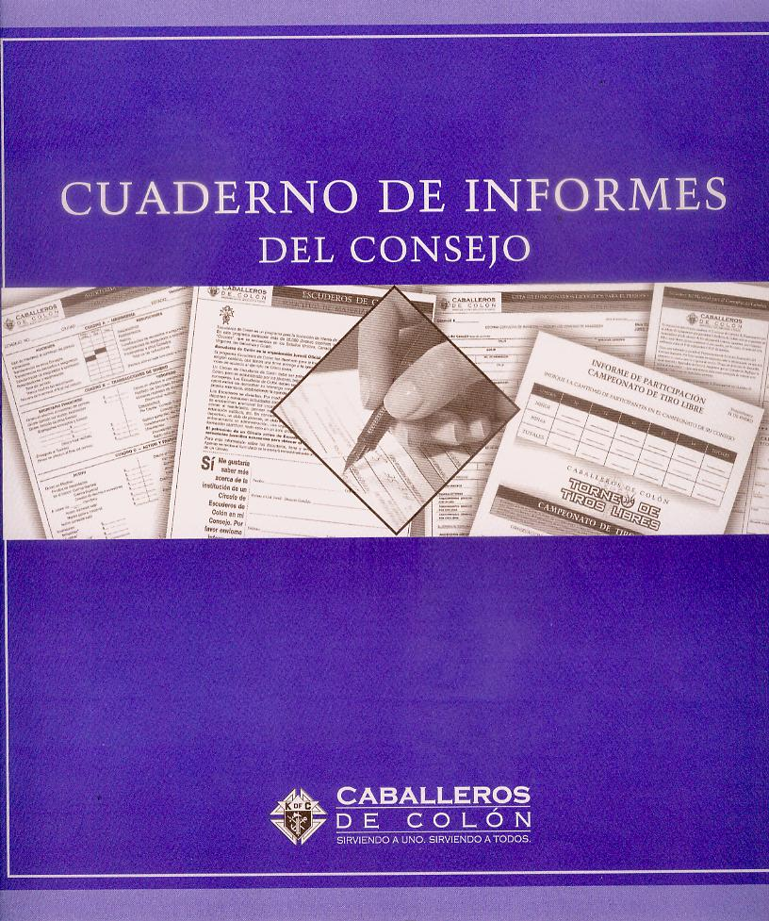
CUADERNO DE INFORMES
del Consejo
IncluIdo en el paquete del Consejo ‘Surgir con Servicio’

Slide 44
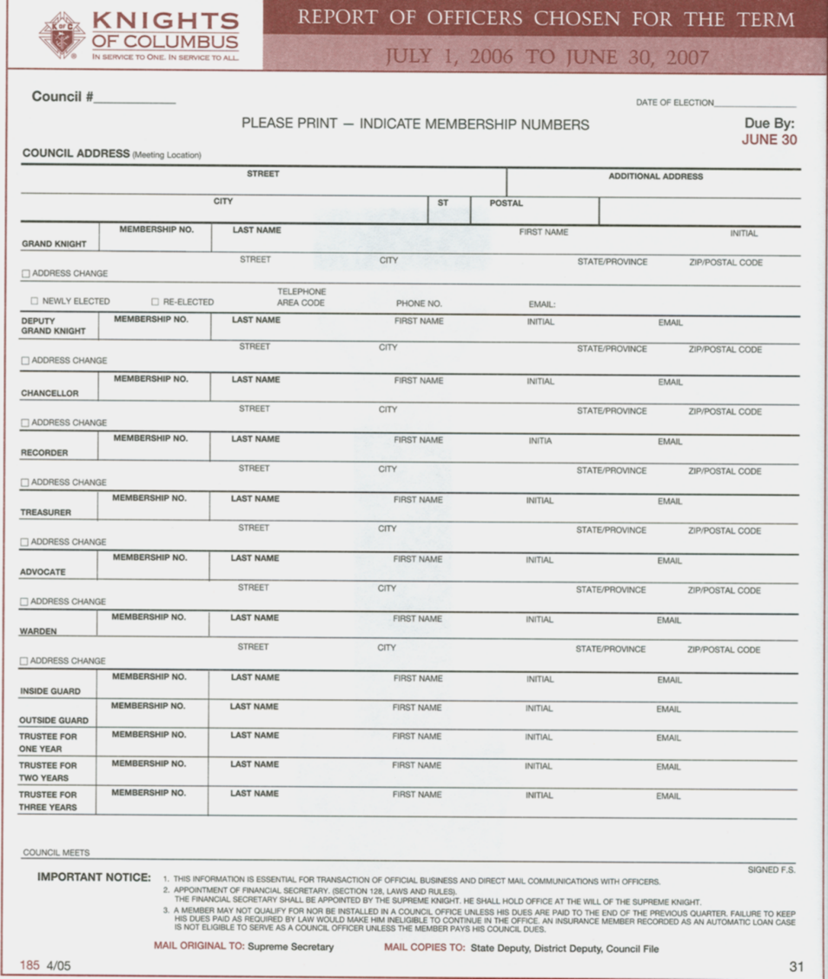
Reportes que el Consejo TIENE que someter.
Reporte de Oficiales Electos para el Año Fraternal
(#185 S)
Antes del 1ro de Julio

Slide 45
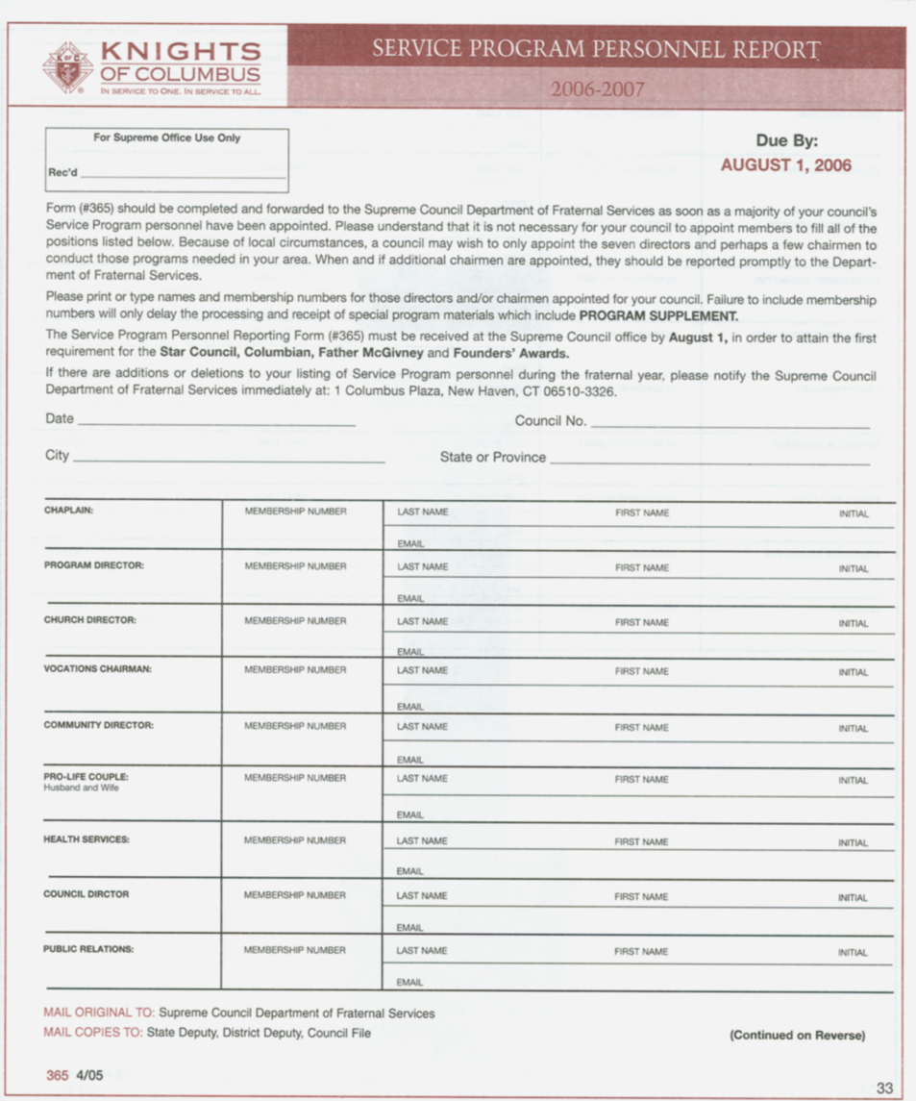
Reportes que el Consejo TIENE que someter.
Reporte del Personal de Servicio
(#365 S)
Antes del 1ro de Agosto
-------
Un Requisito para el Premio Consejo Estrella

Slide 46
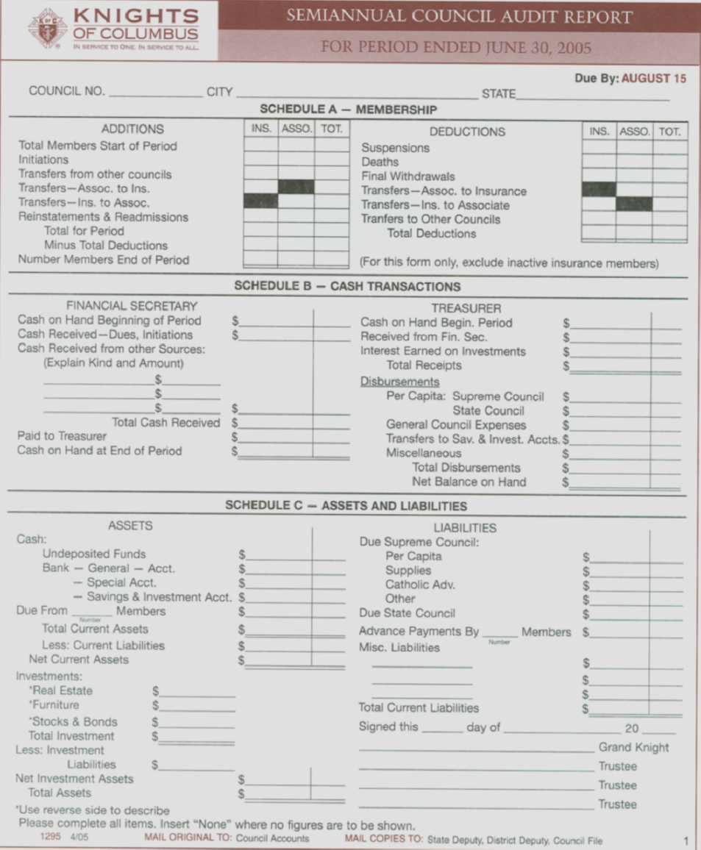
Reportes que el Consejo TIENE que someter.
Auditoria Semestral
(#1295 S)
30 de Junio - Reportado
Antes del 15 de Agosto
31 de Diciembre – Reportado antes del 15 de Febrero

Slide 47
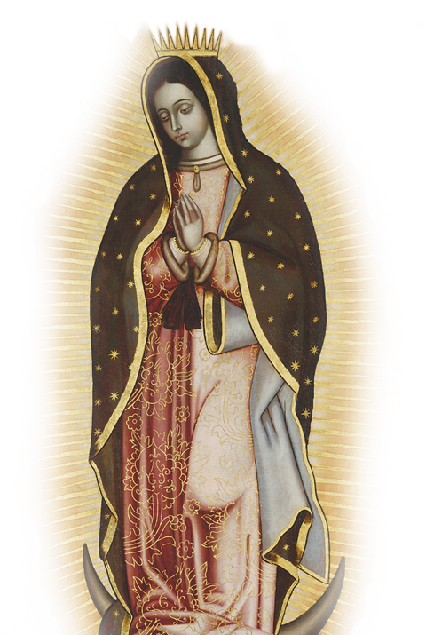
El evento
La Celebración Guadalupana, que se realizará en el recinto más histórico de Los Ángeles, promete ser una celebración internacional inolvidable en honor a Nuestra Señora de Guadalupe. Con la participación de oradores dinámicos, de atractivos artistas y con poderosas plegarias, el evento brindará la oportunidad de que se reúnan los fieles de la zona de Los Ángeles para presentar un poderoso testimonio de su devoción Mariana y fe católica en sus comunidades.
La Celebración se llevará a cabo el domingo 5 de agosto en Los Angeles Memorial Coliseum y será gratuita para todo el público.
Asegúrese de registrarse para las alertas por teléfono celular e e-mail y seguir consultando en GuadalupeCelebracion.com para ser el primero en conocer a todas las estrellas del evento y estar entre los primeros en reservar sus entradas.

